Slide 1
Aktuální výsledky projektu „Separace lístků a stonků leguminóz“
Josef Hakl
Katedra agroekologie a rostlinné produkce
ČZU v Praze, 13.12. 2019

Slide 2
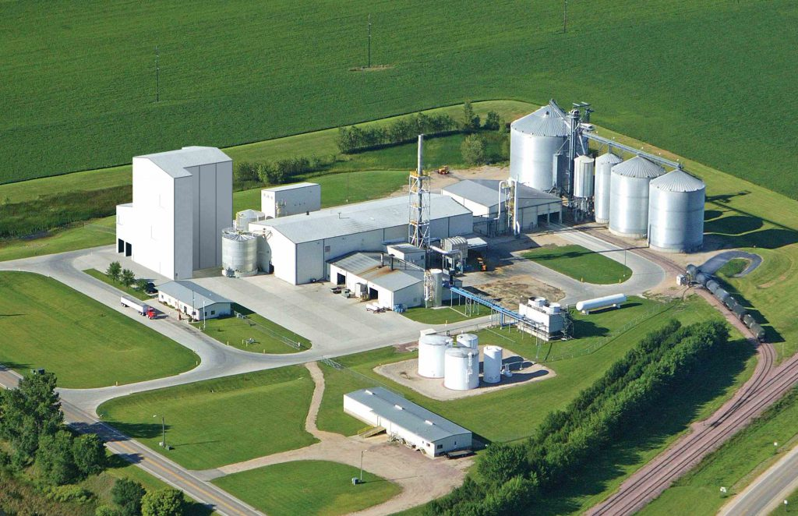
Snaha o využití proteinů z celých rostlin
(mimo tradiční systém chovu polygastrů)
1921 první extrakce proteinů z rostlin alkalickým činidlem
1927 první patent pro výrobní postup extrakce bílkovin (Ereky)
intenzivní výzkum technologií (Velká Británie)
Program IBP (International Biological Programme)
podprogram LP (Leaf protein)
1970 - vývoj různých prototypů funkčních řešení v řadě zemí
2000 zvýšené úsilí o využívání přírodních zdrojů
usnesení evropského parlamentu o deficitu bílkovinných plodin v EU
- biorafinérie
Notes:
Po 6 letech dosahují znaky běžných hodnot

Slide 3
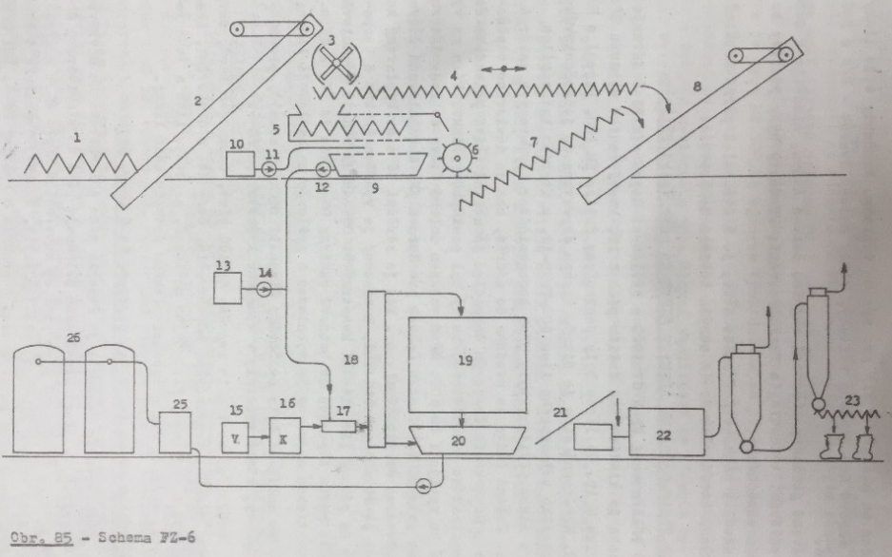
Historie v ČR
1972 první publikace k tématu
Ing. V. Mužík „Technika zemědělského sušárenství“
1975 první laboratorní zkoušky (VŠZ v Praze, RND n.p. Ejpovice)
první poloprovozní linka JZD Rozvoj Posázaví
výzkumný úkol VŠZ v Praze (prof. R. Řezníček)
státní úkol „Mechanická dehydratace pícnin“ ÚVSH Praha
1981 první jednoduché frakcionační linky (vinařské lisy VPND 12)
zelená šťáva přímo zkrmována
prototyp zařízení FZ-6 v JZD Jaslo Bučina u Brna
1986 kompletní strojní linka v JZD Rudá Záře – Velké Přílepy
Notes:
Po 6 letech dosahují znaky běžných hodnot

Slide 4
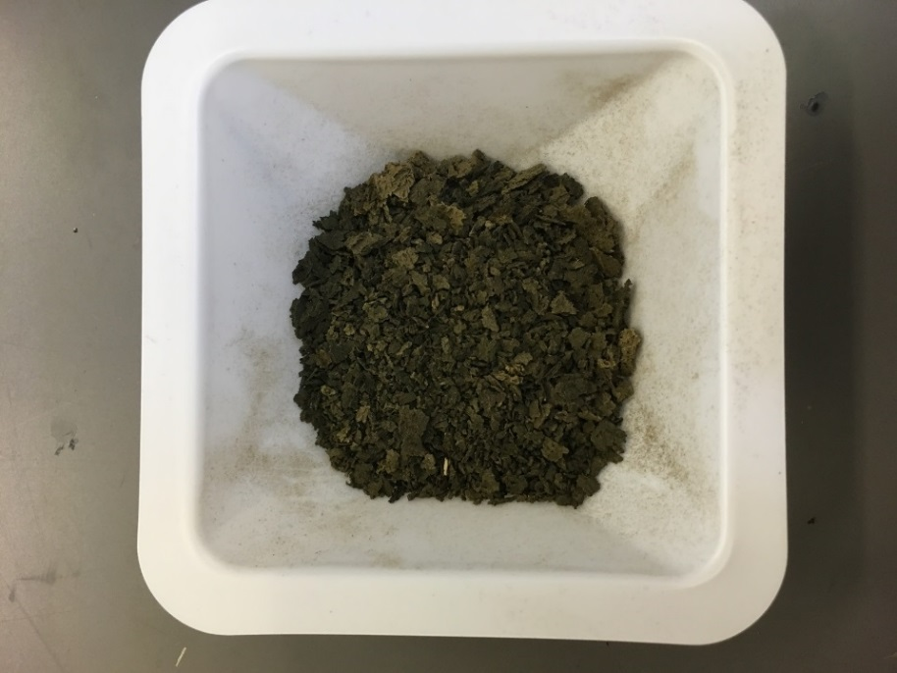
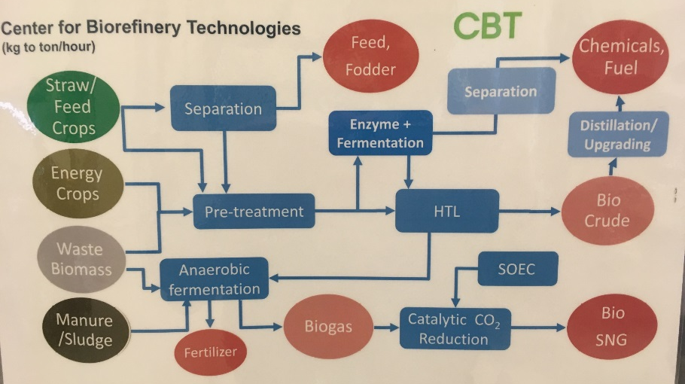
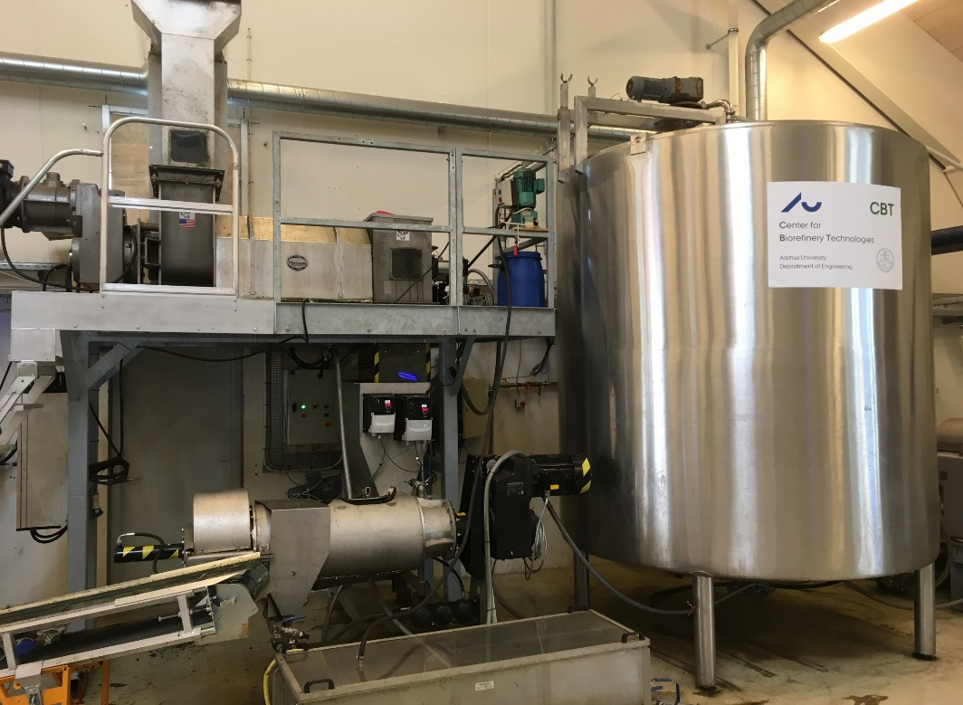
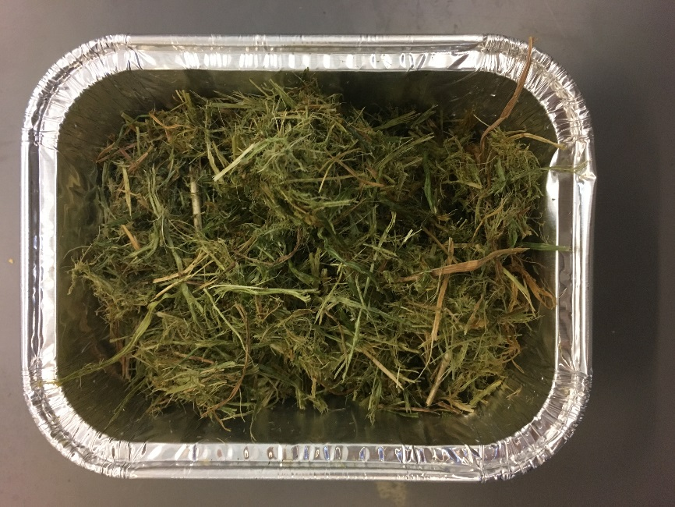
Aktuální řešení
Extrakce proteinů (biorafinérie)
drahé
pouze experimentální provozy

Slide 5
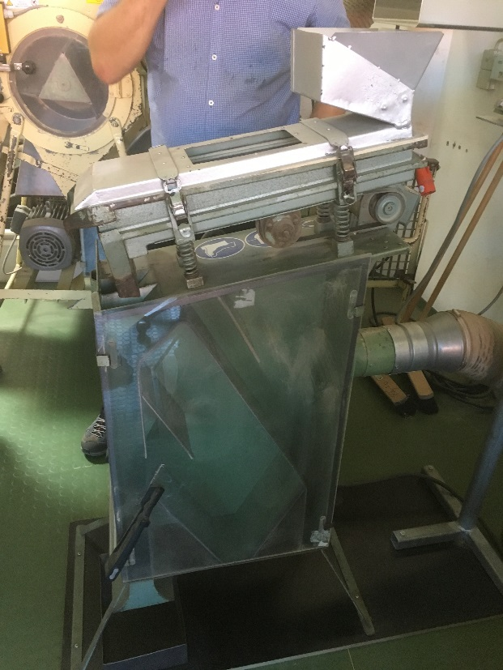
Aktuální řešení
Separace listů
na poli x po sklizni
pouze experimentální provozy

Slide 6
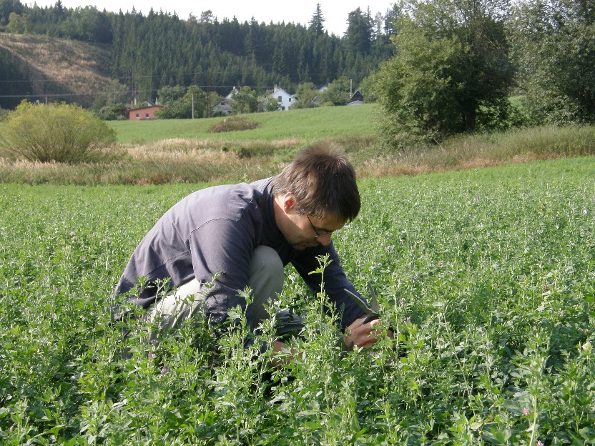
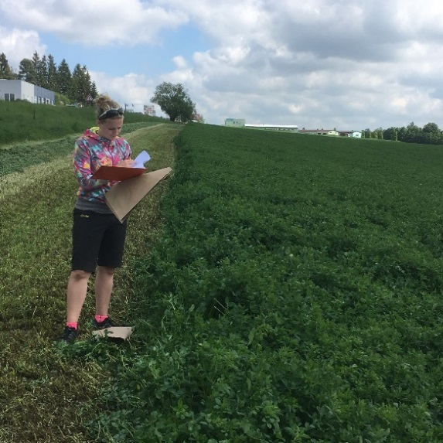
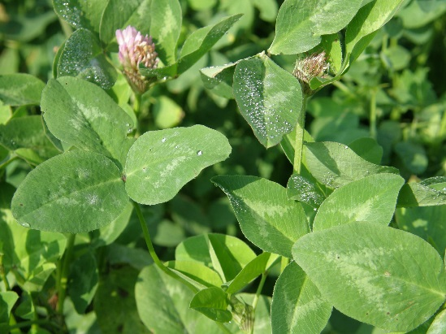
Vyhodnocení potenciální produkce listů
Polní měření 2017 - 2018
seč | plodina | podíl listů (%) | výnos listů (g/m2)
1 | Vojtěška | 40,1 | 282
 | Jetel | 52,9 | 160
2 | Vojtěška | 35,6 | 184
 | Jetel | 60,7 | 114
3 | Vojtěška | 39,8 | 210
 | Jetel | 63,1 | 68
Notes:
Po 6 letech dosahují znaky běžných hodnot

Slide 7
Analýza nutriční hodnoty částí rostlin
Výsledky analýz (2017 – 2018)
 |  | NL (g/kg) | HV (g/kg) | Thr (g/100g) | Lys (g/100g) | Cys (g/100g) | Met (g/100g)
Listy | Jetel | 227ª | 203^{b} | 0,841ª | 1,018ª | 0,194ª | 0,311ª
 | Vojtěška | 281^{b} | 141ª | 1,051^{b} | 1,347^{b} | 0,317^{b} | 0,430^{b}
 | P | 0,004 | 0,027 | 0,002 | 0,001 | < 0,001 | < 0,001
Lodyhy | Jetel | 132 | 297^{b} | 0,414 | 0,454 | 0,108 | 0,143
 | Vojtěška | 121 | 427ª | 0,389 | 0,513 | 0,119 | 0,135
 | P | 0,069 | < 0,001 | 0,373 | 0,825 | 0,073 | 0,451
U listů vojtěšky jsou průkazně vhodnější všechny testované parametry
Notes:
Po 6 letech dosahují znaky běžných hodnot

Slide 8
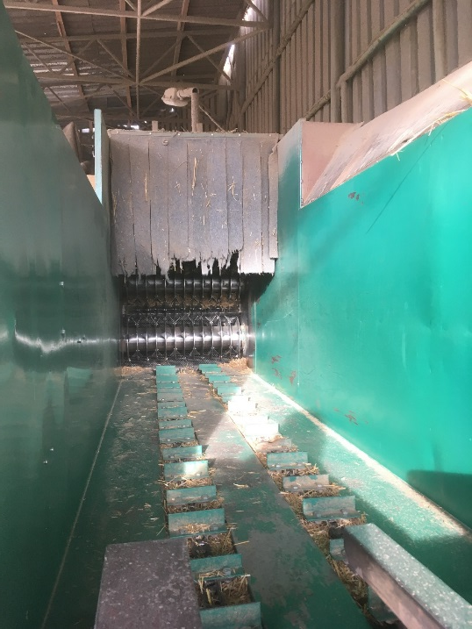
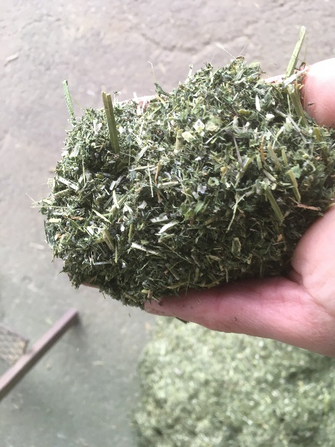
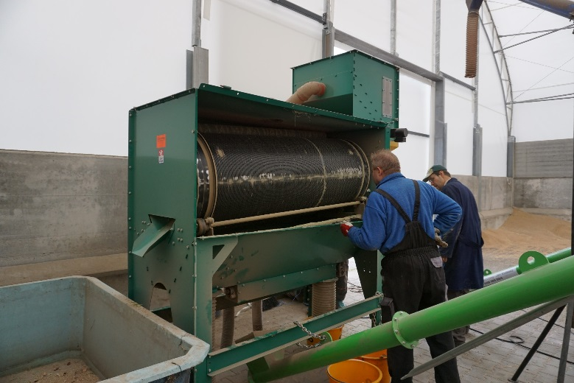
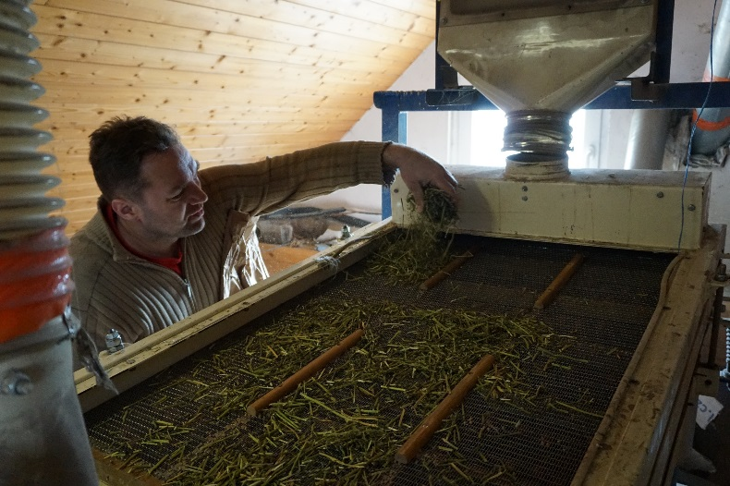
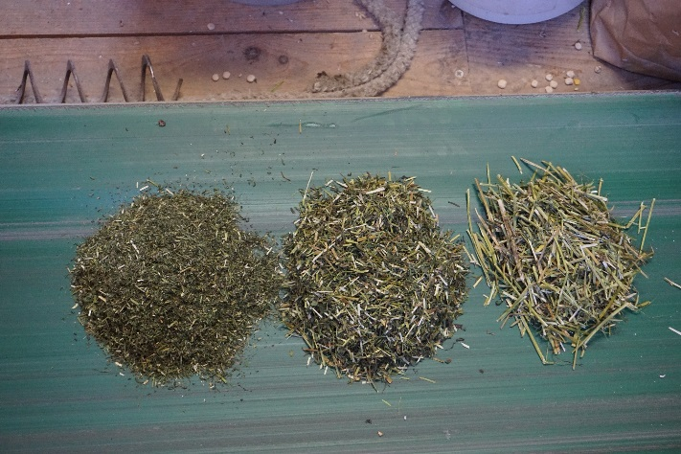
Testovaná experimentální linka pro separaci listů
Síta
20 mm
Notes:
Po 6 letech dosahují znaky běžných hodnot

Slide 9
Testovaná experimentální linka pro separaci listů
Typ separace | Frakce | Podíl (%) | NL (g/kg) | HV (g/kg)
Hay for separation | - |  | 230 | 217
Bubnový separátor TNO 20 | jemná | 78 | 254 | 186
 | střední | 20 | 145 | 401
 | hrubá | 2 | 118 | 477
Sítový separátor KUT 500 | jemná | - | 251 | 185
 | střední | - | 180 | 311
 | hrubá | - | 130 | 456
Notes:
Po 6 letech dosahují znaky běžných hodnot

Slide 10
Aktuální závěry
Produkce listů na hektar
- vojtěška je ve směsi produktivnější komponent než jetel luční
vyšší vytrvalost, odolnost proti suchu
- jetel je vhodný do směsi v nižším podílu (vlhčí místa pozemků)
Nutriční hodnota produktu
vojtěška má v listech vyšší obsah NL a méně HV
má rovněž vyšší obsahy všech cílových AK
výrazně horší nutriční kvalita lodyh vojtěšky – riziko kontaminace
Separace listů
Sítový separátor poskytl podobné výsledky jako bubnový
Obsah NL zvýšen o 10%, HV snížen o 15%
Notes:
Po 6 letech dosahují znaky běžných hodnot

Slide 11
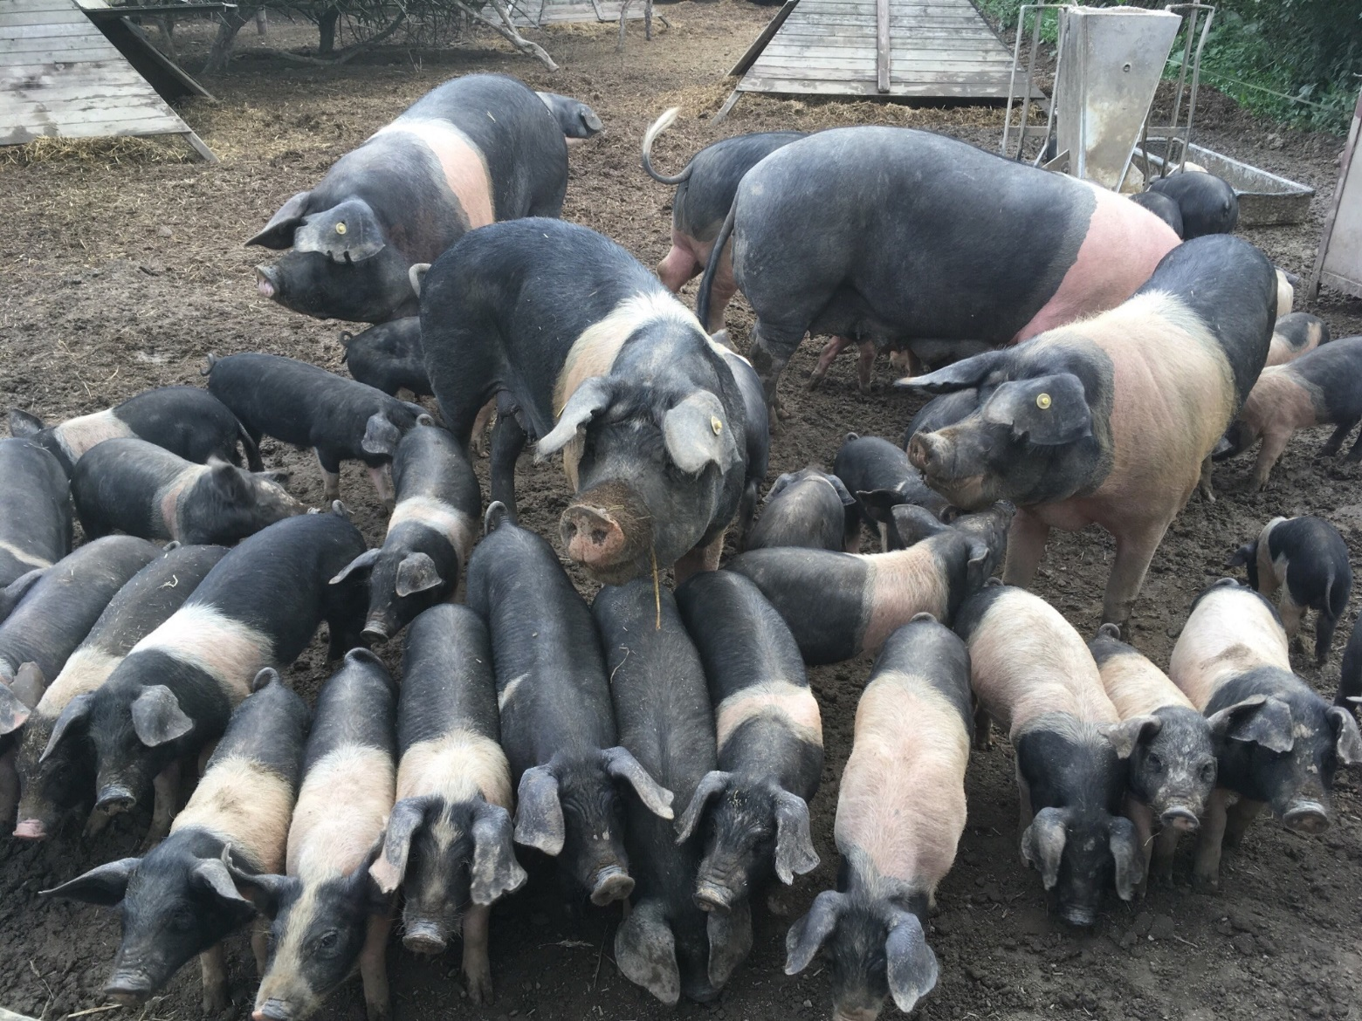
DĚKUJI ZA POZORNOST

